Slide 1
La Médecine Traditionnelle Chinoise et les maladies chroniques 中医与慢性病
Par Angelina CAI 蔡景瑞

Slide 2
INTRODUCTION 简介
LA MEDECINE TRADITIONELLE CHINOISE (MTC) possède une histoire ancienne et une expérience riche dans le traitement des maladies chroniques.
LES MALADIES CHRONIQUES se réfèrent généralement à des affections caractérisées par
un début lent
une évolution prolongée
une progression lente des symptômes
telles que l'hypertension artérielle, le diabète, la polyarthrite rhumatoïde, etc.
中医对慢性病的治疗有着悠久的历史和丰富的经验。
慢性病通常是指发病缓慢、病程较长、病情进展较为缓慢的疾病，如高血压、糖尿病、风湿性关节炎等。

Slide 3
QUELLES METHODES? 中医用什么方法治疗？
Les méthodes de traitement des maladies chroniques en médecine traditionnelle chinoise comprennent principalement le traitement médicamenteux:
l'acupuncture
les herbes chinoises
le massage thérapeutique « Tui Na »
le Qigong, etc.
Selon la MTC, l'apparition des maladies chroniques est liée aux déséquilibres des organes internes et des méridiens du corps humain. Le traitement vise
à ajuster l'équilibre du yin et du yang
à favoriser la circulation du qi et du sang pour soulager et guérir la maladie
中医治疗慢性病的方法主要包括
药物治疗
针灸
中草药
推拿按摩
气功等
中医认为，慢性病的发生与人体的脏腑经络失调有关，治疗的重点是:
调整人体的阴阳平衡
气血运行畅通
以达到疾病的缓解和康复

Slide 4
POURQUOI CES METHODES? 什么依据？
Dans la philosophie de traitement de la MTC,
l'accent est mis sur le traitement HOLISTIQUE et la gestion de la CAUSE PROFONDE.
En plus de traiter les symptômes, il est également important d'ajuster:
le mode de vie, les habitudes alimentaires et l'état mental du patient,
afin de renforcer sa résistance et son système immunitaire, et d'améliorer fondamentalement les causes et les mécanismes des maladies chroniques.
在中医的治疗理念中，强调整体调理、标本兼治。
除了针对症状进行治疗外，还注重:
调整患者的生活方式、饮食习惯和心理状态
增强患者的自身抵抗力和免疫力
从根本上改善慢性病的病因和病机

Slide 5
IMPORTANT -> Points à noter 有何需要注意？
Il convient de noter que le traitement des maladies chroniques en MTC n'est pas une solution miracle, et les patients doivent s'engager dans un traitement et une gestion à LONG TERME.
Dans la pratique, parfois, la médecine traditionnelle chinoise peut combinée avec la médecine moderne pour mieux gérer et contrôler le développement des maladies chroniques.
需要指出的是，中医治疗慢性病并不是一劳永逸的，需要患者长期坚持治疗和调理。
在实际应用中，中医也会与现代医学相结合，通过综合治疗的方式，更好地管理和控制慢性病的发展。

Slide 6
CAS 1 des maladies typiques 典型病例一 - l’hypertension artérielle - 高血压
La médecine traditionnelle chinoise (MTC) considère que l'apparition de l'hypertension artérielle est liée à des facteurs tels que la stagnation du foie, la déficience rénale, le blocage du qi et la stase sanguine.
Pour traiter l'hypertension artérielle, la MTC utilise généralement des METHODES VISANT à
réguler le qi du foie
à renforcer le rein
à ouvrir les méridiens et
à activer la circulation sanguine
Les méthodes de traitement spécifiques comprennent l'acupuncture, les herbes chinoises, le massage thérapeutique, etc.
中医认为高血压的发生与肝郁、肾虚、气滞血瘀等因素有关。
治疗高血压时，中医常采用
调理肝气
补益肾虚
疏通经络
活血化瘀等等的方法
具体治疗方法包括针灸、中草药、推拿按摩等。

Slide 7
EXAMPLES des METHODES 治疗方法举例
On peut utiliser
des herbes chinoises ayant des effets hypotenseurs tels que l'astragale, l'angélique chinoise, le ginseng chinois, etc.,
en combinaison avec l'acupuncture sur des points tels que l'acupuncture Fengchi (20 VG), l'acupuncture Taichong (3 F), etc.,
ainsi que des massages thérapeutiques pour réguler la circulation sanguine et soulager les symptômes de l'hypertension artérielle.
De plus, la MTC recommande également aux patients
d'ajuster leur régime alimentaire,
d'éviter les aliments épicés et gras,
de maintenir un bon état d'esprit, de faire de l'exercice régulièrement, etc., afin de gérer l'hypertension artérielle de manière globale.
Il est important de souligner que le traitement de l'hypertension artérielle en MTC nécessite une persévérance à long terme.
Il ne faut pas s'attendre à des résultats immédiats, mais plutôt combiner des ajustements du mode de vie avec un traitement médicamenteux pour obtenir un meilleur contrôle de l'hypertension artérielle.
可以选用一些具有降血压作用的中草药，如黄芪、当归、天麻等，配合针灸穴位调理，如风池、太冲等，以及推拿按摩等手法，来调理患者的气血运行，缓解高血压的症状。
同时，中医还会建议患者调整饮食结构，避免辛辣、油腻等食物，保持心情舒畅，适当进行体育锻炼，以综合调理的方式管理高血压病情。
需要强调的是，中医治疗高血压需要持之以恒，不能期望一次治疗就能见效，而是需要长期坚持，结合生活方式的调整和药物治疗，才能达到更好的控制高血压的效果。

Slide 8
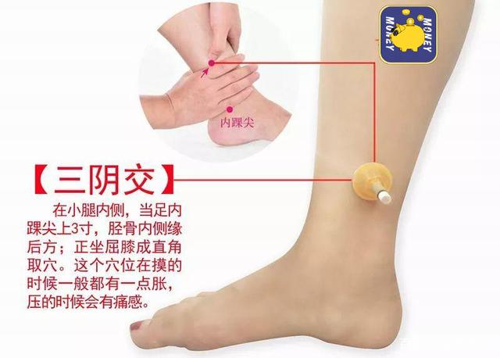
Recommandation spéciale 特别建议
Le point acupuncture SAN YIN JIAO (Le point 6RT, l'intersection de 3 méridiens: la rate, les reins et le foie)
推荐穴位三阴交
针灸
艾灸
或经常按揉

Slide 9
CAS 2 des maladies typiques 典型病例二 -le diabète - 糖尿病
La MTC considère que le diabète est principalement lié à
des facteurs tels que le blocage du qi et la stase sanguine
la faiblesse de la rate et de l'estomac
et la déficience du rein yin
Pour traiter le diabète, la MTC utilise généralement des méthodes visant
à réguler la rate et l'estomac
à renforcer le rein yin
à ouvrir les méridiens et à éliminer la chaleur toxique
Les méthodes de traitement spécifiques comprennent l'utilisation d'herbes chinoises, l'acupuncture, le massage thérapeutique, etc.
中医认为糖尿病主要与气滞血瘀、脾胃虚弱、肾阴亏损等因素相关。
治疗糖尿病时，中医常采用调理脾胃、益肾阴、疏通经络、清热解毒的方法。具体治疗方法包括中草药调理、针灸、推拿按摩等。

Slide 10
EXAMPLES des METHODES 治疗方法举例
On peut utiliser
des herbes chinoises ayant des effets hypoglycémiques tels que l'astragale, le schisandra, l'amère chinoise, etc.,
en combinaison avec l'acupuncture sur des points tels que Zusanli (36 E), Pishu (20 VG), etc.,
ainsi que des massages thérapeutiques pour réguler la circulation du qi et du sang, stimuler la sécrétion d'insuline et contrôler le taux de sucre dans le sang.
De plus, la MTC recommande également aux patients d'ajuster leur régime alimentaire, de contrôler l'apport en glucides, d'éviter les aliments sucrés en excès, de faire de l'exercice régulièrement, etc., pour gérer le diabète de manière globale.
Tout comme pour l'hypertension artérielle, le traitement du diabète en MTC nécessite une persévérance à long terme. Il est important de combiner les ajustements du mode de vie avec un traitement médicamenteux pour obtenir un meilleur contrôle du diabète.
可以选用一些具有降血糖作用的中草药，如黄芪、五味子、苦瓜等，配合针灸穴位调理，如足三里、脾俞等，以及推拿按摩等手法，来调理患者的气血运行，促进胰岛素的分泌，从而控制血糖水平。
同时，中医还会建议患者调整饮食结构，控制碳水化合物的摄入，避免过度食用甜食，保持适当的运动量，以综合调理的方式管理糖尿病病情。
同样地，中医治疗糖尿病也需要长期坚持，结合生活方式的调整和药物治疗，才能达到更好的控制糖尿病的效果。

Slide 11
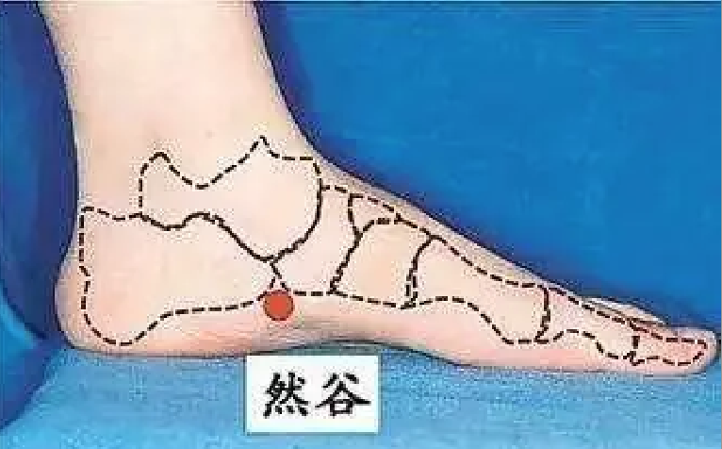
Recommandation spéciale 特别建议
Le point acupuncture RANGU ( le point 2R du méridien des reins)
推荐穴位然谷
针灸
或者经常按揉

Slide 12
CAS 3 des maladies typiques 典型病例三 -la polyarthrite rhumatoïde - 三风湿性关节炎
La polyarthrite rhumatoïde est une maladie articulaire inflammatoire chronique, souvent caractérisée par des douleurs articulaires, des gonflements, une raideur et une limitation des mouvements.
La médecine traditionnelle chinoise (MTC) considère que l'apparition de la polyarthrite rhumatoïde est liée à
des facteurs tels que le vent, le froid, l'humidité, la chaleur
ainsi qu'à des troubles de la circulation du qi et du sang
et des déséquilibres de la fonction des organes internes
Pour traiter la polyarthrite rhumatoïde, la MTC utilise généralement des méthodes visant à
activer la circulation du sang
à éliminer la stase sanguine
à disperser le froid et à éliminer l'humidité
et à réchauffer les méridiens pour favoriser la circulation
Les méthodes de traitement spécifiques comprennent l'utilisation d'herbes chinoises, l'acupuncture, le massage thérapeutique, etc.
风湿性关节炎是一种慢性炎症性关节疾病，常表现为关节疼痛、肿胀、僵硬、活动受限等症状。
中医认为风湿性关节炎的发生与风、寒、湿、热等外邪侵袭，以及气血运行不畅、脏腑功能失调等因素有关。
治疗风湿性关节炎时，中医常采用活血化瘀、散寒祛湿、温经通络的方法。具体治疗方法包括中草药调理、针灸、推拿按摩等。

Slide 13
EXAMPLES des METHODES 治疗方法举例
On peut utiliser
des herbes chinoises ayant des effets sur la circulation sanguine, telles que le ligusticum chuanxiong, l'angélique chinoise, la radice de rhizoma cibotium, etc.,
en combinaison avec l'acupuncture sur des points tels que l'hégou (合谷), le quchi (曲池), etc.,
ainsi que des massages thérapeutiques pour réguler la circulation du qi et du sang, soulager les douleurs articulaires et les gonflements.
De plus, la MTC recommande également aux patients de rester au chaud, d'éviter les environnements froids et humides, de maintenir un niveau d'exercice approprié, etc., pour gérer la polyarthrite rhumatoïde de manière globale.
Il est important de noter que le traitement de la polyarthrite rhumatoïde en MTC nécessite une persévérance à long terme. Comme il s'agit d'une maladie chronique, il est essentiel de poursuivre le traitement et la gestion de manière continue pour obtenir un meilleur contrôle de la maladie.
可以选用一些具有活血化瘀、散寒祛湿功效的中草药，如川芎、当归、羌活等，配合针灸穴位调理，如合谷、曲池等，以及推拿按摩等手法，来调理患者的气血运行，缓解关节疼痛和肿胀。
同时，中医还会建议患者注意保暖，避免受凉潮湿环境，保持适当的运动量，以综合调理的方式管理风湿性关节炎病情。
需要注意的是，中医治疗风湿性关节炎也需要长期坚持，因为这是一种慢性疾病，不能指望一次治疗就能彻底解决，而是需要持续调理和管理，才能达到更好的控制疾病的效果。

Slide 14
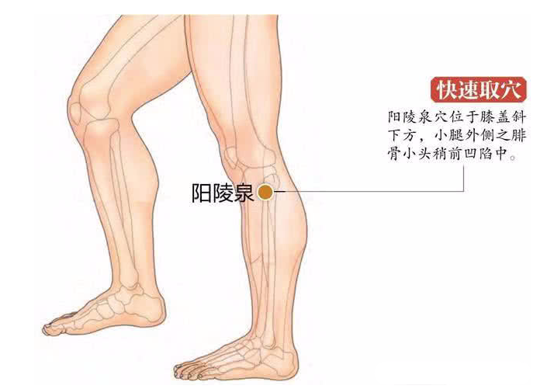
Recommandation spéciale 特别建议
Les points acupuncture : YANG LING QUAN (VB34 le point 34 vésicule biliaire), ASHI(Zone blocage)
推荐穴位 阳陵泉 阿是穴
针灸
或者经常按揉

Slide 15

MERCI DE VOTRE ATTENTION Cabinet CAI vous souhaite une bonne santé !
恭祝医安

